Slide 1
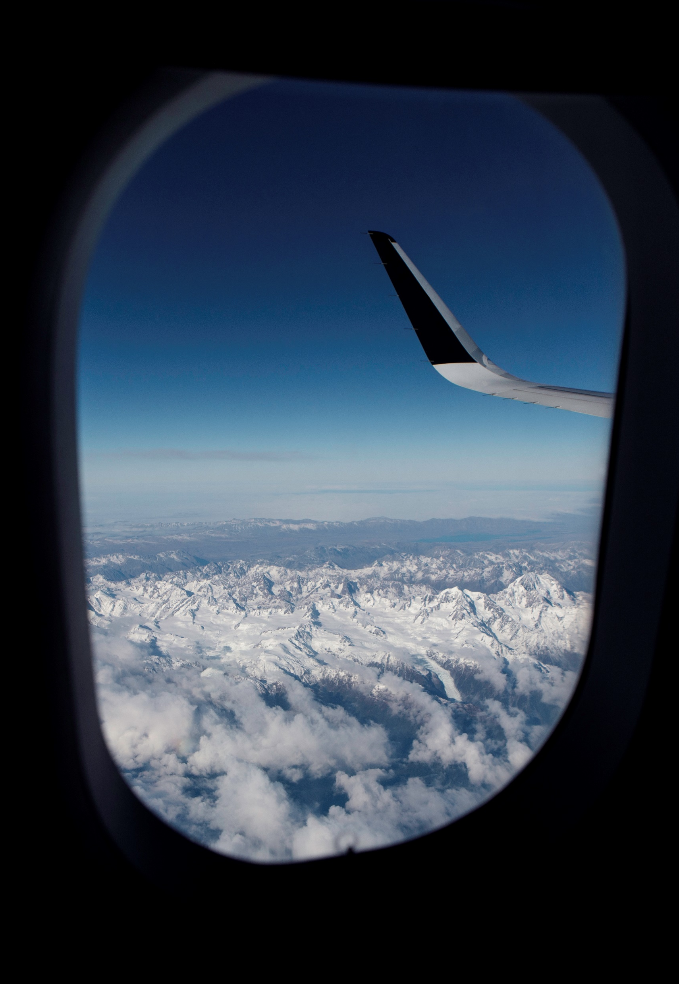
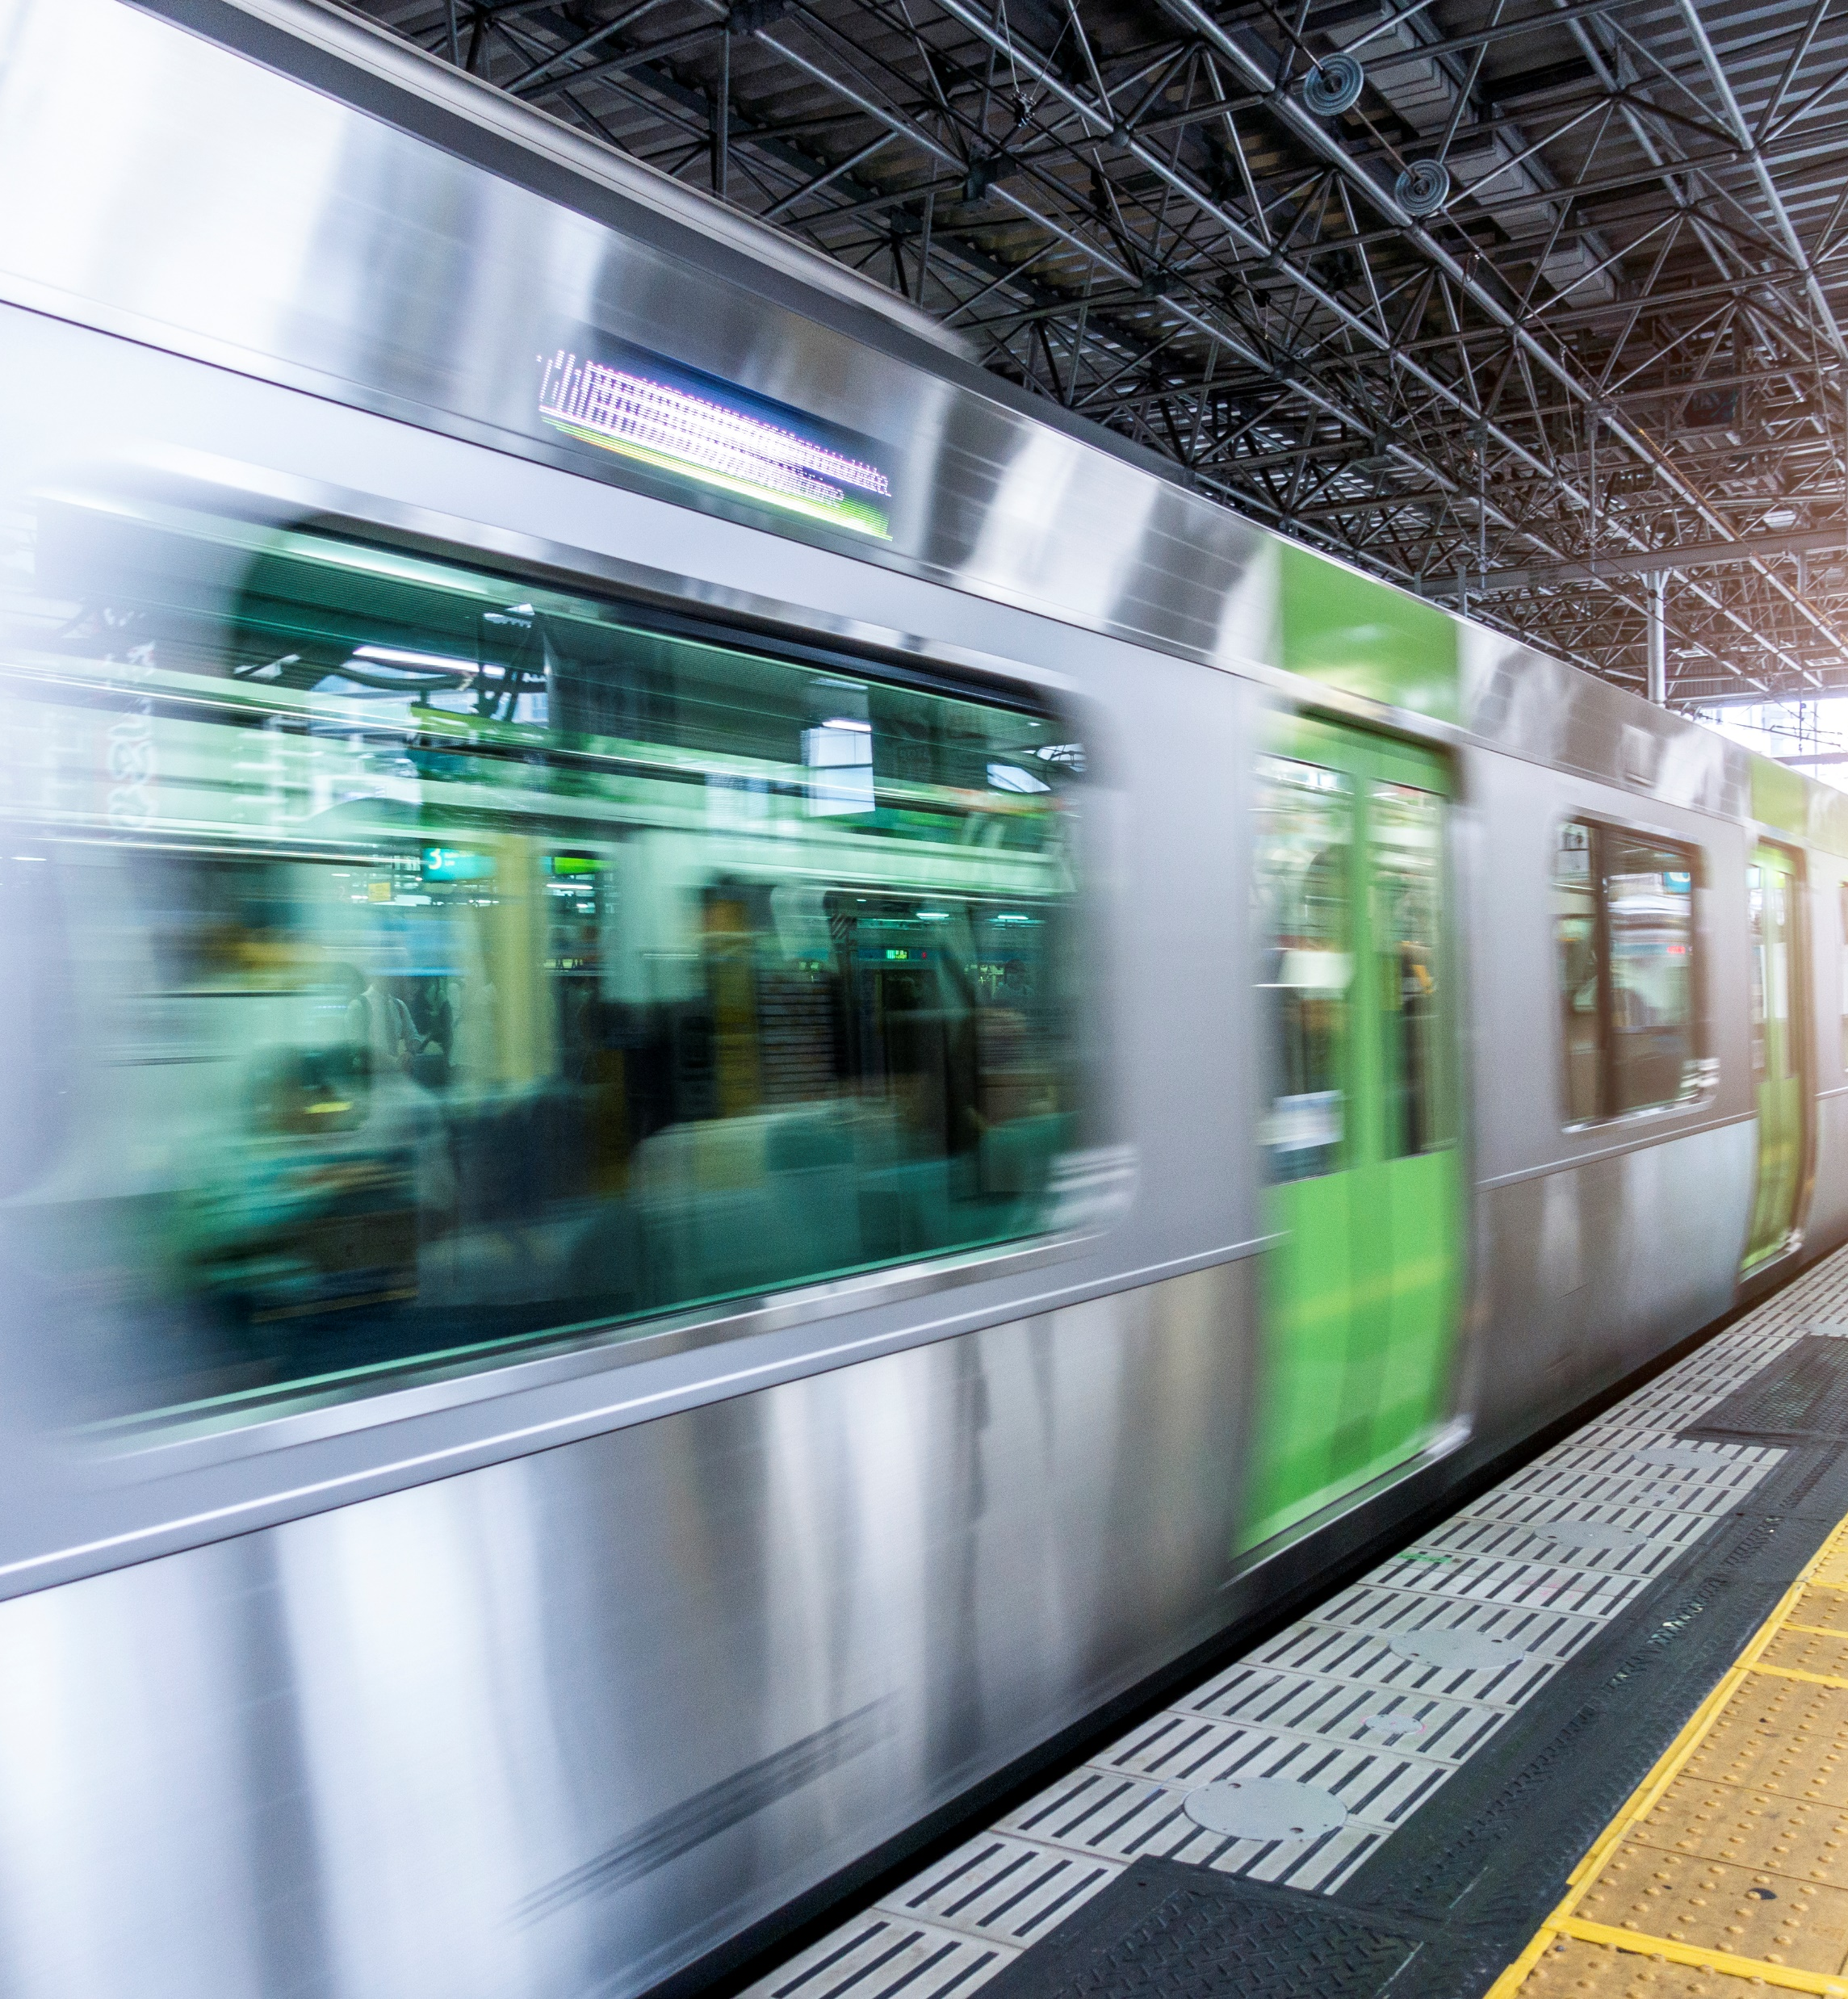
Tuto Neo
Réserver un vol ou un train
Guide d’utilisation Neo

Slide 2
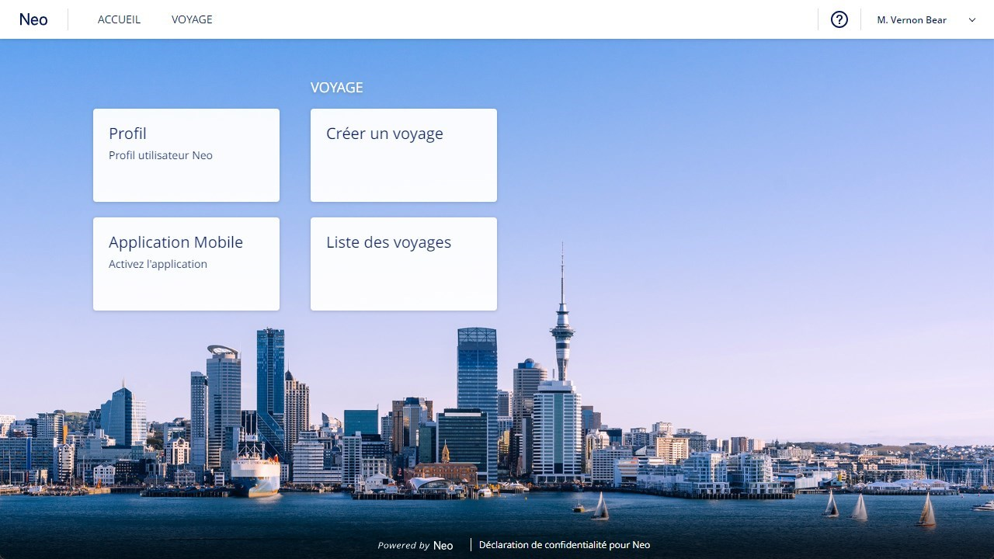
Sélectionnez
« Créer un voyage ».

Slide 3
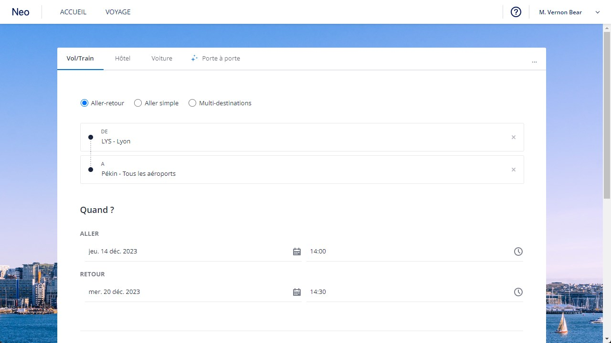
Sélectionnez l'onglet « Vol/Train » en haut de l'écran de recherche.

Slide 4
Vous pouvez choisir
un aller-retour, un
un aller simple ou
ajouter
plusieurs
destinations à votre réservation en choisissant « Multi-destinations ».

Slide 5
Remplissez les champs « De » et « A » :
Cherchez une ville, un(e) aéroport/gare ou un site professionnel.

Slide 6
Choisissez vos dates et heures de départ et de retour et les horaires des vols ou des trains.

Slide 7
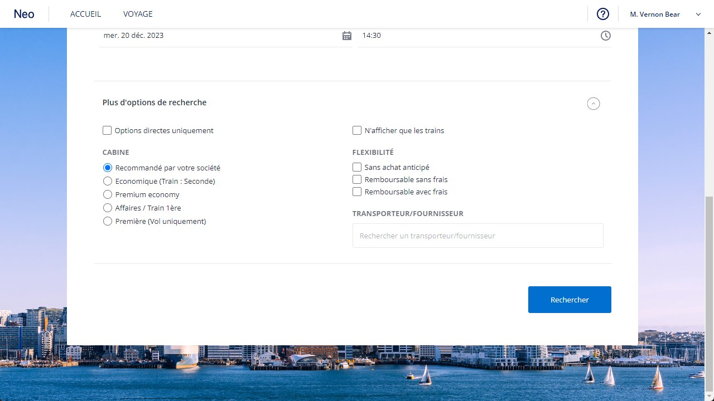
Affinez votre recherche avec « Plus d'options de recherche ». N'affichez que les options directes, seulement les trains, spécifiez la classe, la flexibilité ou recherchez un fournisseur.

Slide 8
Sélectionnez
« Rechercher ».

Slide 9
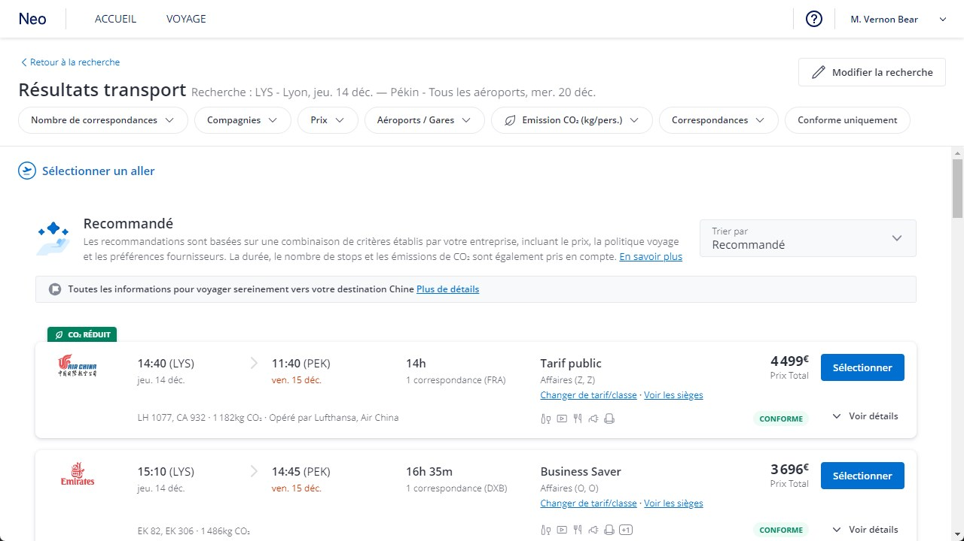
Vous pouvez modifier vos critères de recherche à tout moment en sélectionnant « Modifier la recherche ».

Slide 10
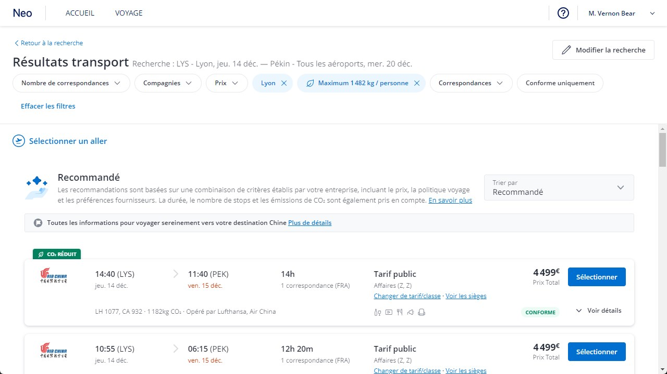
Vous pouvez filtrer les résultats par
Nombre de correspondances, Transporteurs, Prix, Aéroports/Gares, Correspondances, Emission CO₂, ou par rapport à la Conformité.

Slide 11
Consultez les mesures sanitaires pour votre destination en sélectionnant « Plus de détails ».

Slide 12
Les options les plus durables sont identifiables avec le label « CO₂ réduit ».

Slide 13
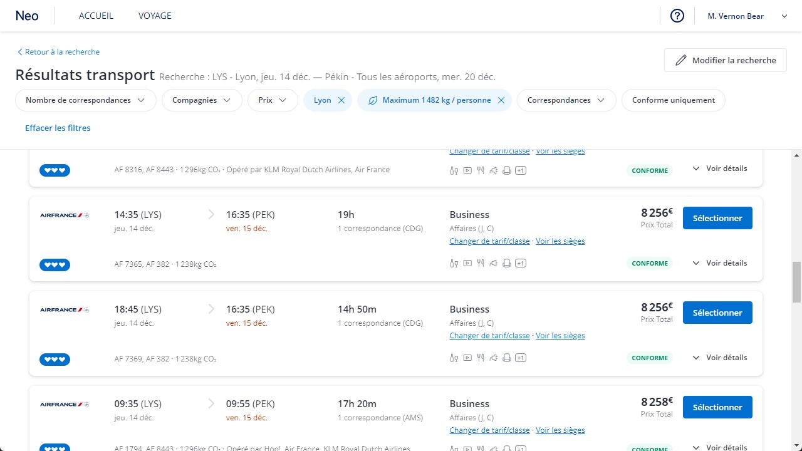
Ce symbole indique qu'il s'agit d'un partenaire privilégié de votre entreprise.

Slide 14
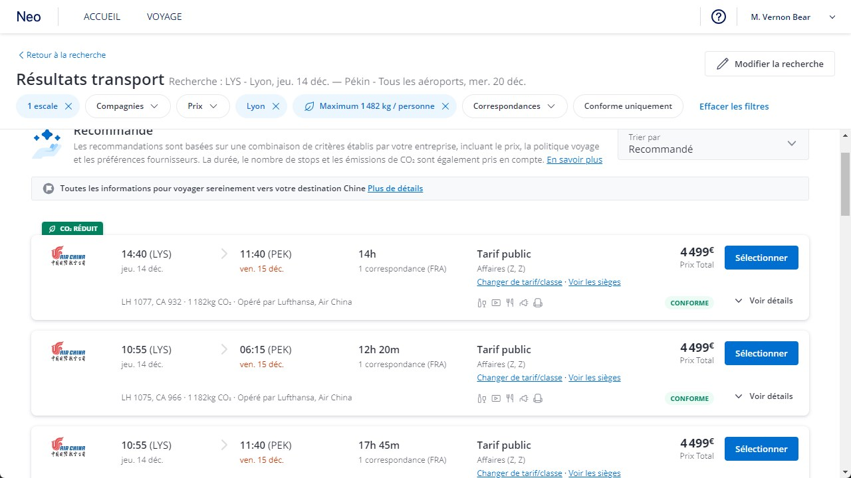
Lorsqu’un filtre est activé, il s’affiche en bleu.
Pour le retirer, cliquez sur X à la droite du filtre.

Slide 15
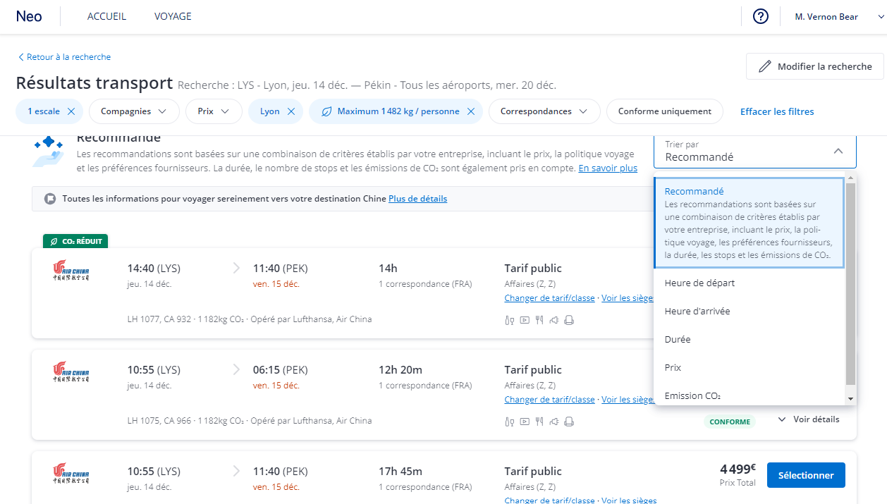
Utilisez les onglets pour trier les options par Heure de départ, Durée, Prix ou Emission CO₂.
L'option « Emission CO₂ » permet de trouver plus facilement les options ayant les plus faibles émissions de CO₂.

Slide 16
Par défaut, Neo recommande les meilleures options de vol ou de train en fonction de la politique de voyage et des préférences de votre entreprise.

Slide 17
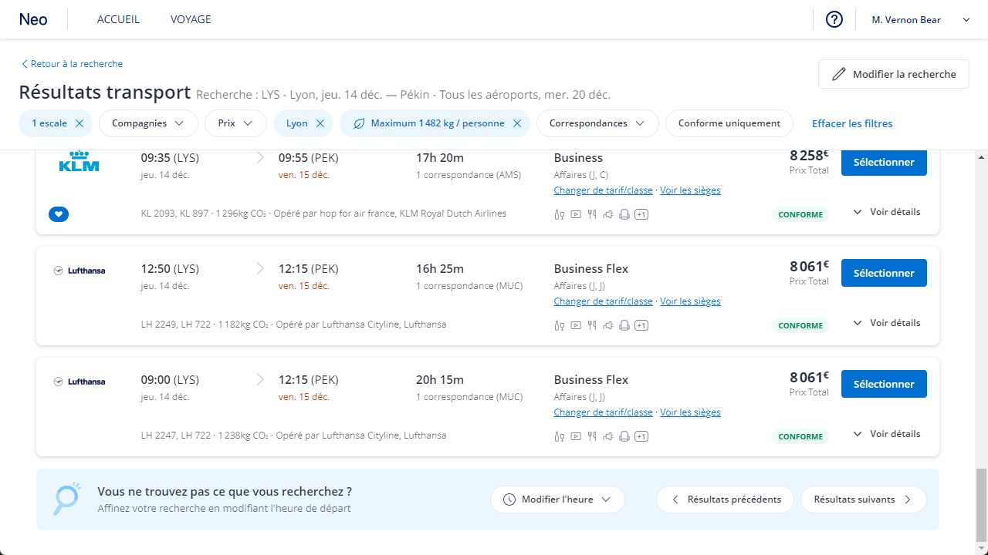
Faites défiler la page. Vous pouvez modifier l’heure, ou voir des résultats précédents ou des résultants suivants…

Slide 18
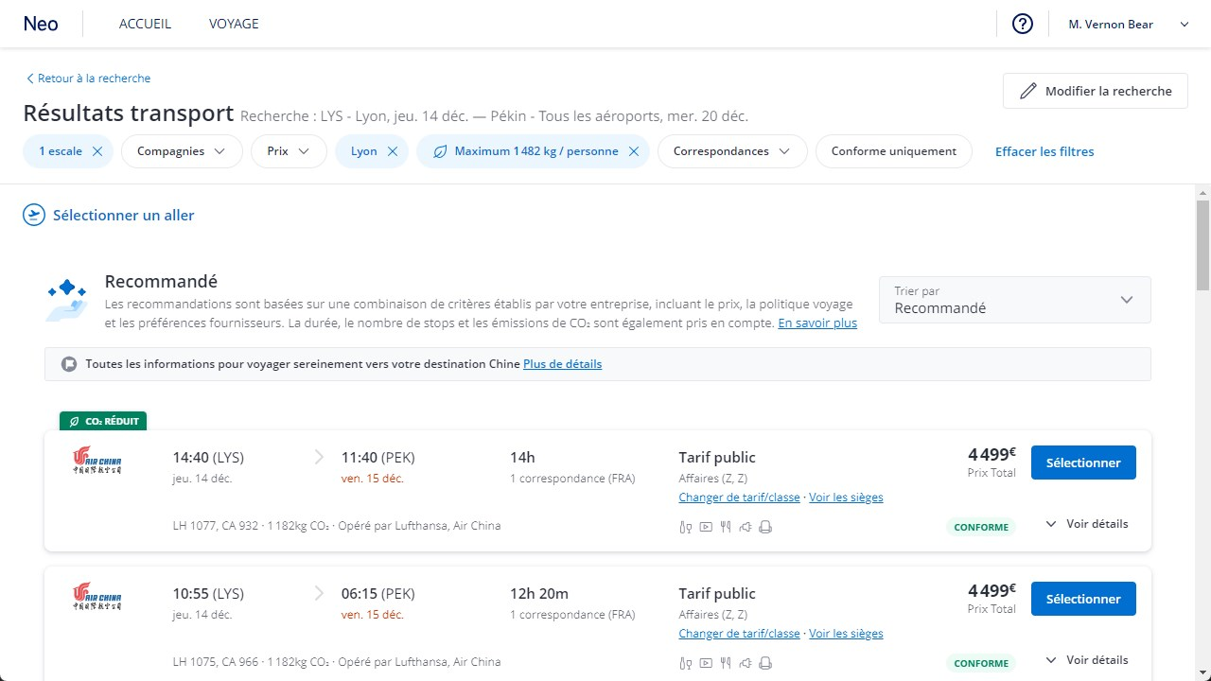
Vous devez sélectionner une option pour le trajet aller.

Slide 19
Cliquez ici pour changer de tarif ou de classe pour ce vol.

Slide 20
Lorsque cela est possible, consultez les sièges disponibles pour votre voyage.

Slide 22
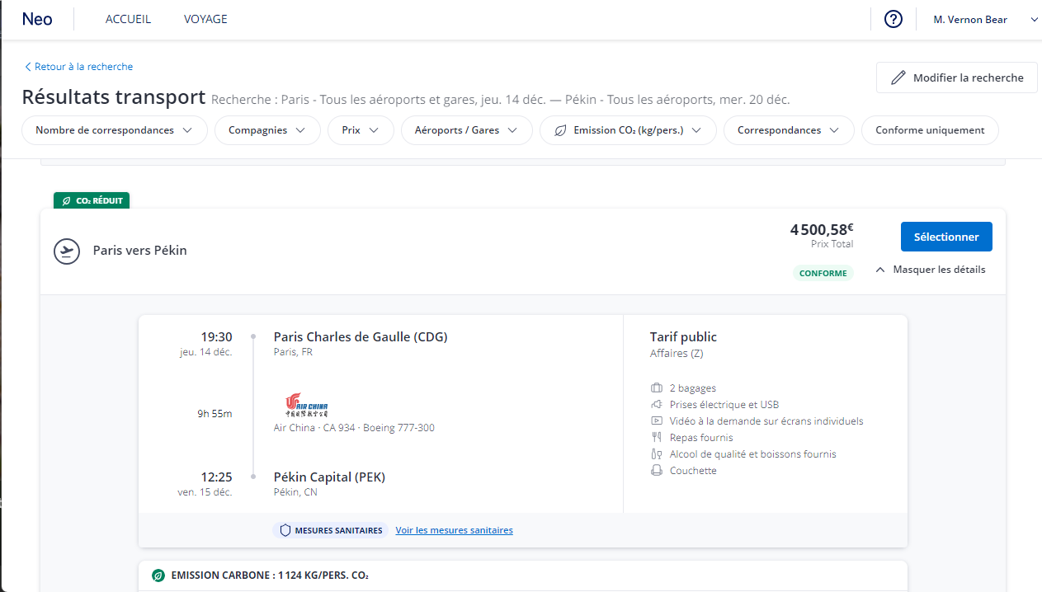
…Cliquez sur « Sélectionner ».

Slide 23
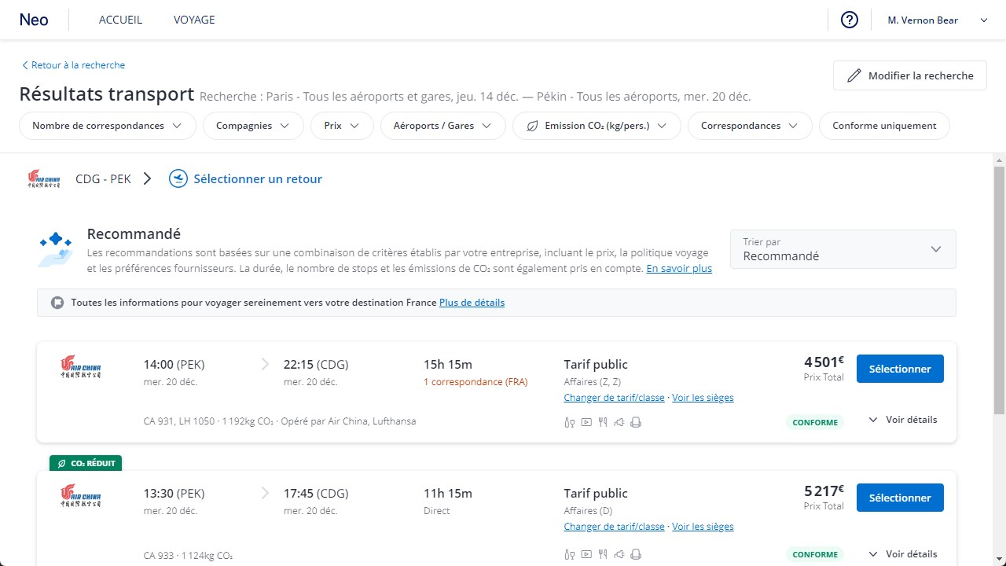
Neo affiche désormais les options pour le trajet retour.

Slide 24
Sélectionnez l’option que vous souhaitez réserver.

Slide 25
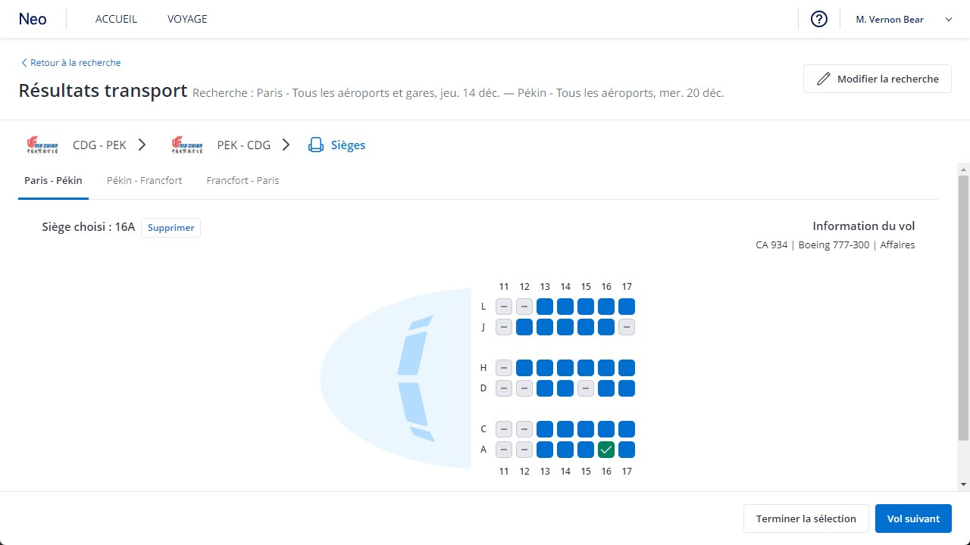
Lorsque cela est possible, vous pouvez sélectionner votre siège sur le plan de cabine.
Des frais peuvent s’appliquer.

Slide 26
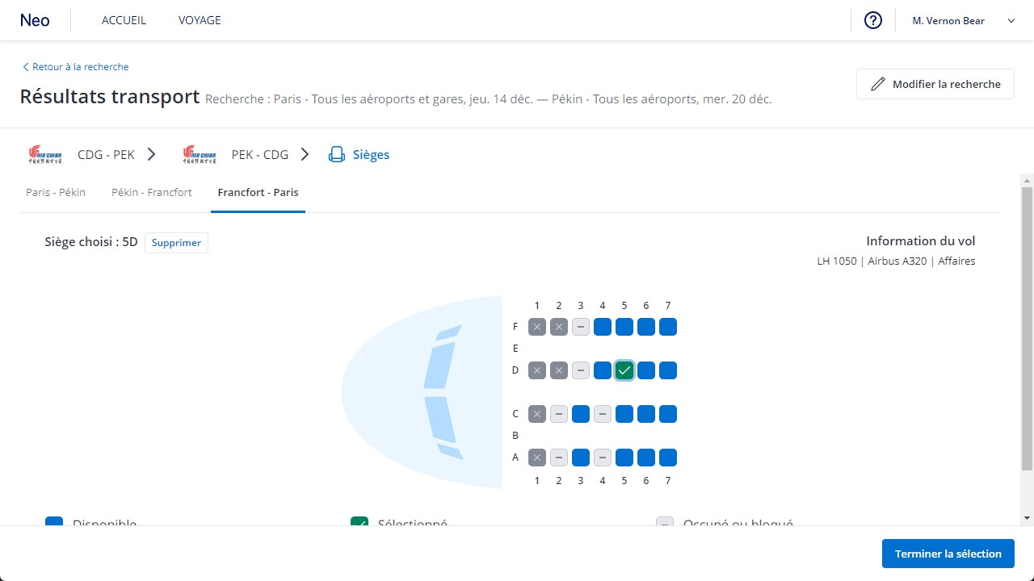
Lorsque cela est possible, vous pouvez sélectionner votre siège sur le plan de cabine.
Des frais peuvent s’appliquer.

Slide 27
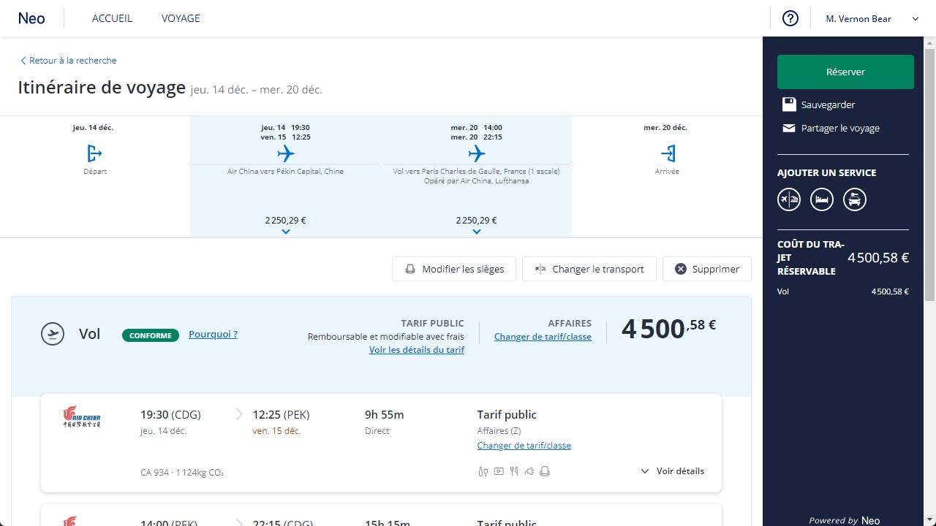
Neo affiche le résumé de votre itinéraire.

Slide 28
Vous n’êtes pas certain de vouloir réserver ce trajet ?
Retrouvez la liste des vols et trains en sélectionnant « Changer le transport ».

Slide 29
... Ou dans la barre de menu à droite.

Slide 30
Vous pouvez réserver !

Slide 31
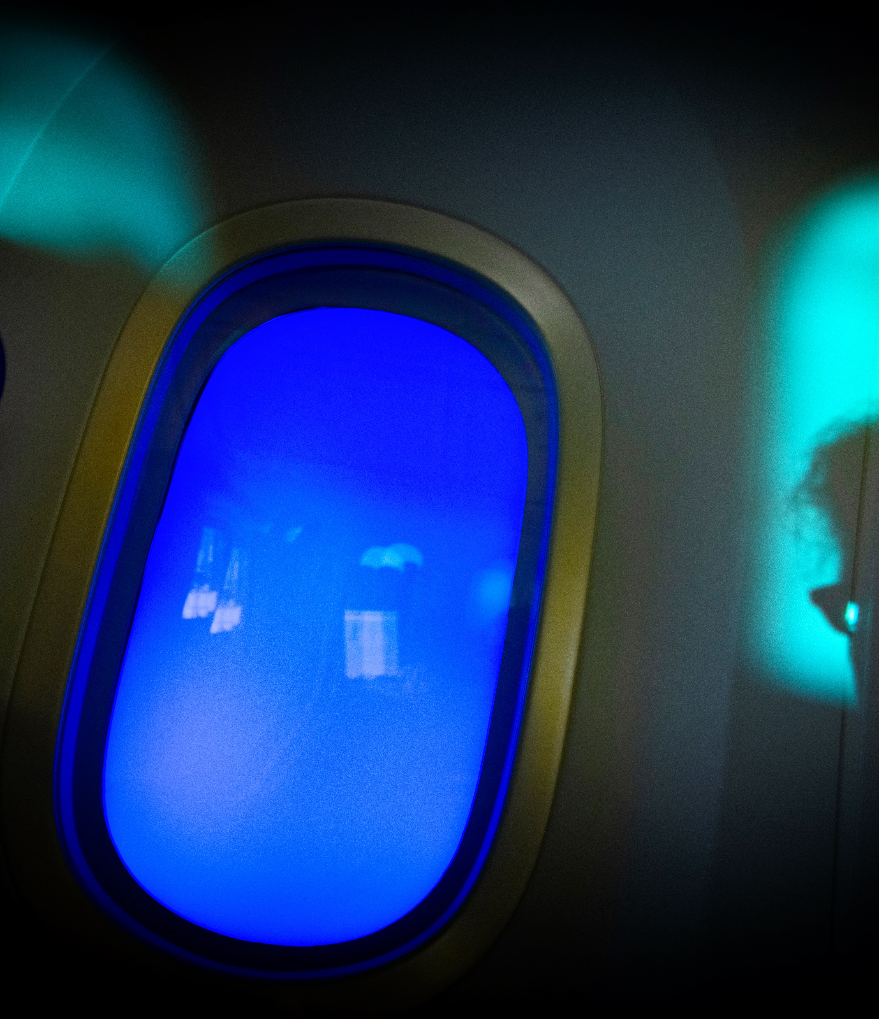

Les voyages et les notes de frais,
Simplifiés.

